Slide 1


ỦY BAN NHÂN DÂN QUẬN LONG BIÊN
TRƯỜNG TIỂU HỌC ĐÔ THỊ VIỆT HƯNG
BÀI GIẢNG ĐIỆN TỬ
KHỐI 3
MÔN: TOÁN

Slide 2

TOÁN 3
Tập 2
Tuần 24
Bài 75: Tháng – Năm – Tiết 2

Slide 3


Ấn để đến trang sách

Slide 4






THỢ SĂN HẠT DẺ

Slide 5







2 năm là bao
nhiêu tháng?
A
B
14 tháng
12 tháng
C
D
20 tháng
24 tháng

Slide 6






Sai mất rồi!!!
Notes:
Hướng dẫn: GV click vào mũi tên sang trái để trở lại câu hỏi >> cho phép HS chọn lại đáp án đúng.

Slide 7





Đúng rồi!
+1
Notes:
Hướng dẫn: GV click vào mũi tên sang phải để di chuyển đến câu hỏi tiếp theo.

Slide 8
Tháng nào có
28 hoặc 29 ngày?
A
B
Tháng 1
Tháng 2
C
D
Tháng 10
Tháng 12

Slide 9
Sai mất rồi!!!
Notes:
Hướng dẫn: GV click vào mũi tên sang trái để trở lại câu hỏi >> cho phép HS chọn lại đáp án đúng.

Slide 10
Đúng rồi!
+1
Notes:
Hướng dẫn: GV click vào mũi tên sang phải để di chuyển đến câu hỏi tiếp theo.

Slide 11







NO BỤNG RỒI!!!

Slide 12

Ấn để đến trang sách

Slide 13
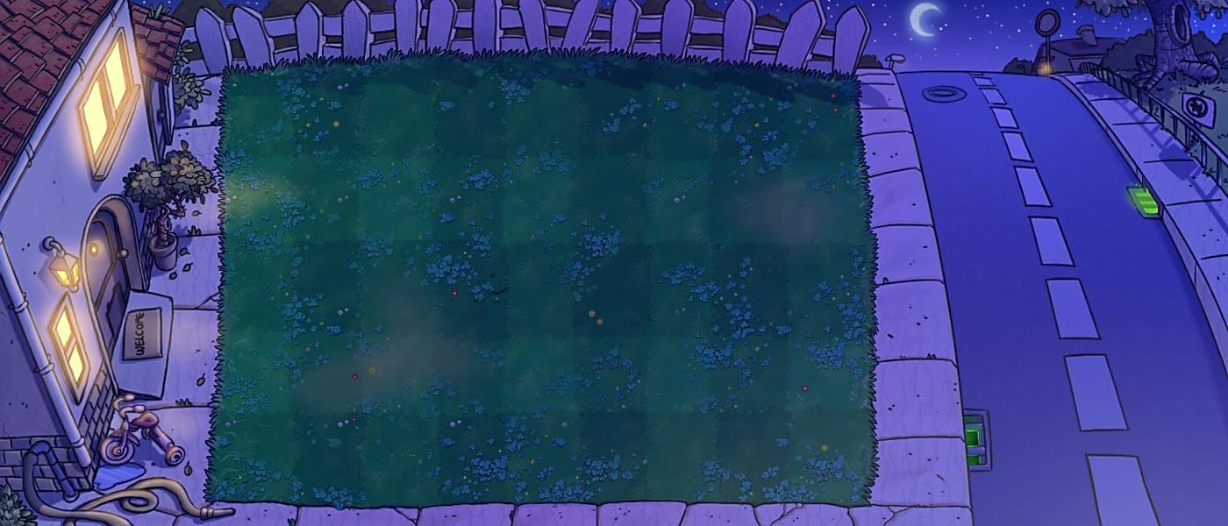


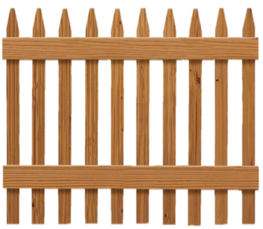
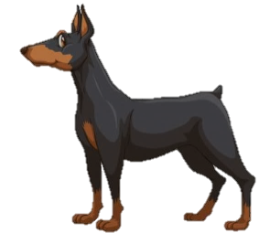
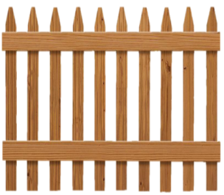

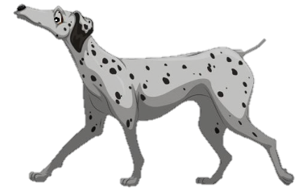

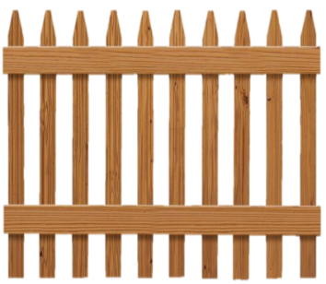

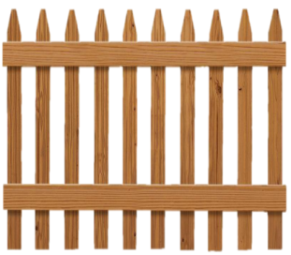


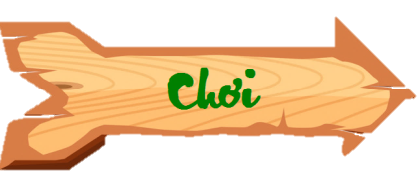
GIẢI CỨU
THÚ CƯNG

Slide 14
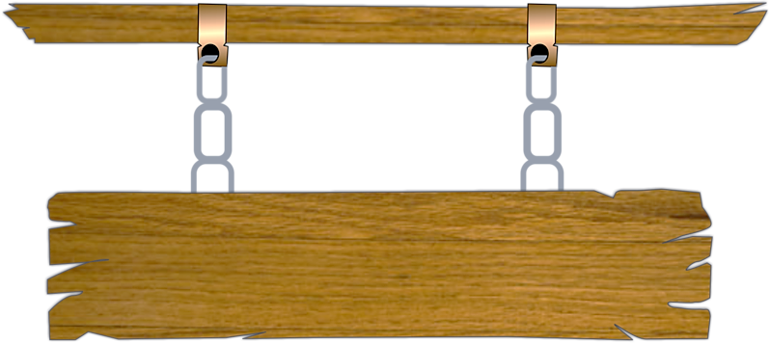
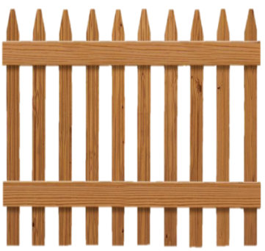
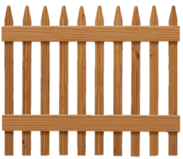
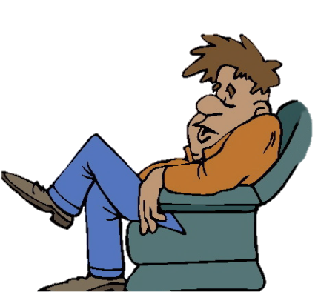

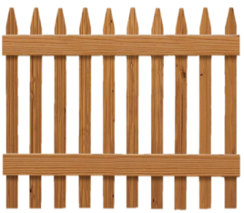
Các chú cún đã bị bắt cóc và bị nhốt
trong những chiếc chuồng. Trong lúc kẻ xấu đang say ngủ, hãy cố gắng trả lời đúng
các câu hỏi và giúp các chú cún trốn thoát.

Slide 15
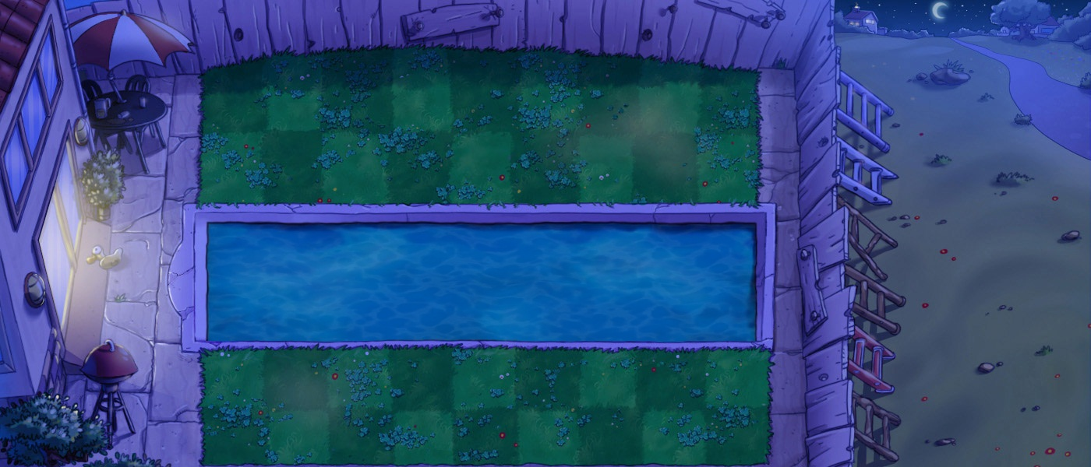
1
2
Phần tiếp theo
Notes:
Hướng dẫn: GV click vào hàng rào để hiện câu hỏi.

Slide 16

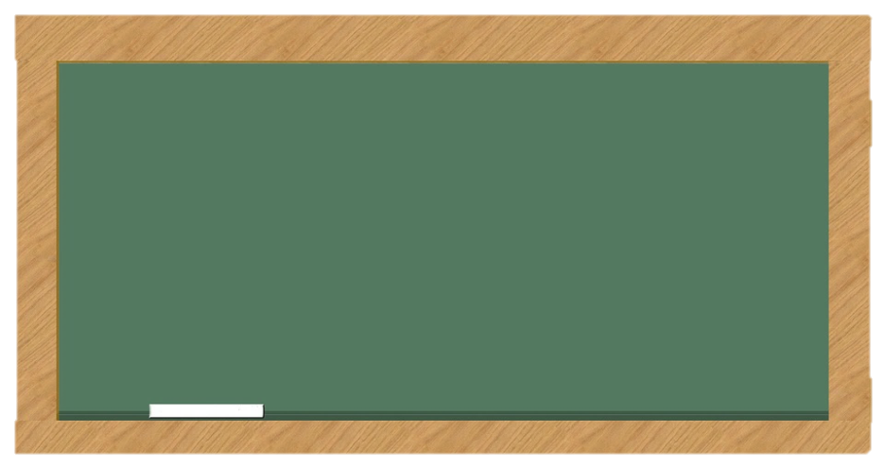

Một triển lãm tranh diễn ra từ ngày 25 tháng 8 đến hết ngày 30 tháng 8. Hỏi triển lãm đó diễn ra trong bao nhiêu ngày?
6 ngày
Notes:
Hướng dẫn: Sau khi HS trả lời đúng, GV click vào Trở về để về màn hình giải cứu.

Slide 17
Hỏi chợ Xuân diễn ra trong một tuần bắt đầu từ ngày 9 tháng 1. Hỏi hội chợ đó kết thúc vào ngày nào?
15 tháng 1
Notes:
Hướng dẫn: Sau khi HS trả lời đúng, GV click vào Trở về để về màn hình giải cứu.

Slide 18

Ấn để đến trang sách

Slide 19
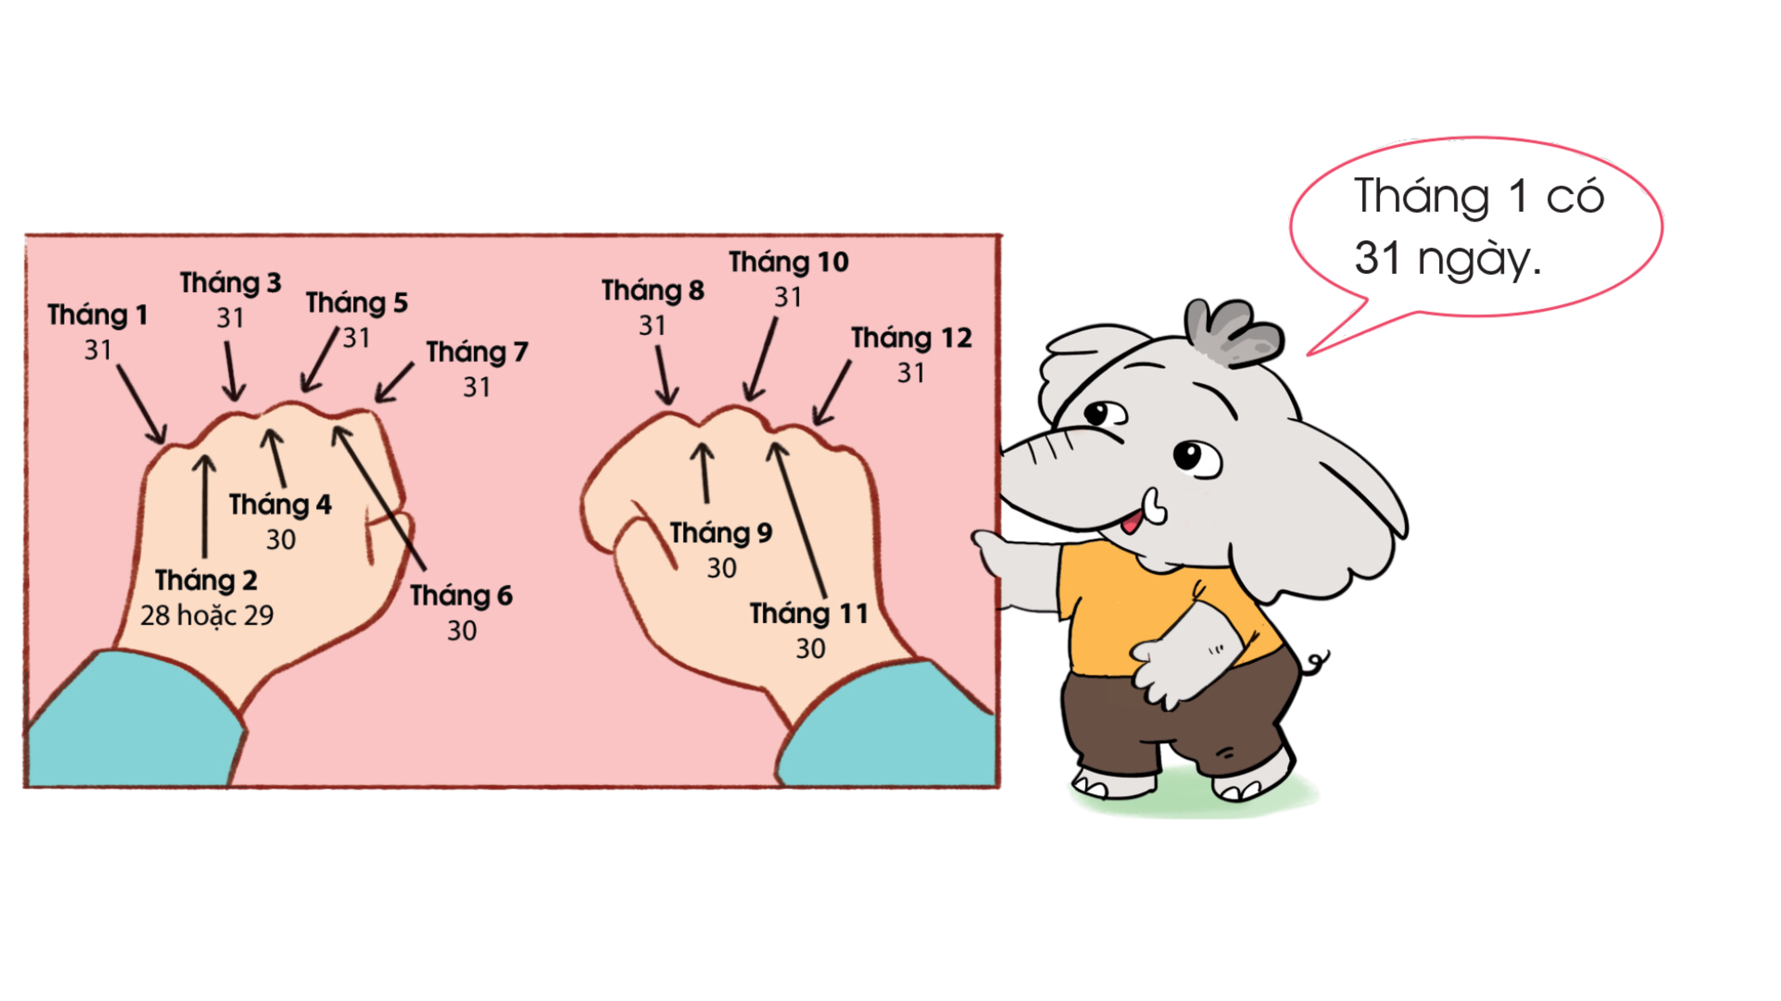
4
Thực hành: Xác định số ngày trong mỗi tháng

